Slide 1

第10章 脉冲调
10.1 脉冲模拟调制
10.2 脉冲数字调制
10.3 基带传输
10.4 载波传输
10.5 脉冲数字调制应用

Slide 2
10.1 脉冲模拟调制
10.1.1 采样
1.自然采样
(1)低通信号采样。语音信号、图像信号、生物电信号等等都是低通信号。这些信号都是时间上、取值上连续的模拟信号，故又把它们叫做模拟基带信号。如一个低通信号f(t)，它的频带宽度为0~f_{m}。采样脉冲为一个周期性的矩形脉冲序列s(t)。两个信号相乘得到采样信号f_{s}(t)=f(t)×s(t)，如图10.1所示。

Slide 3
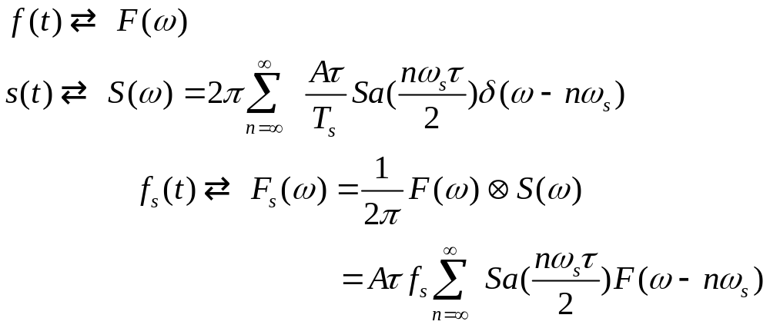
称这种采样方式为自然采样。根据“信号与系统”的知识可知，当
(10.1―1)

Slide 4
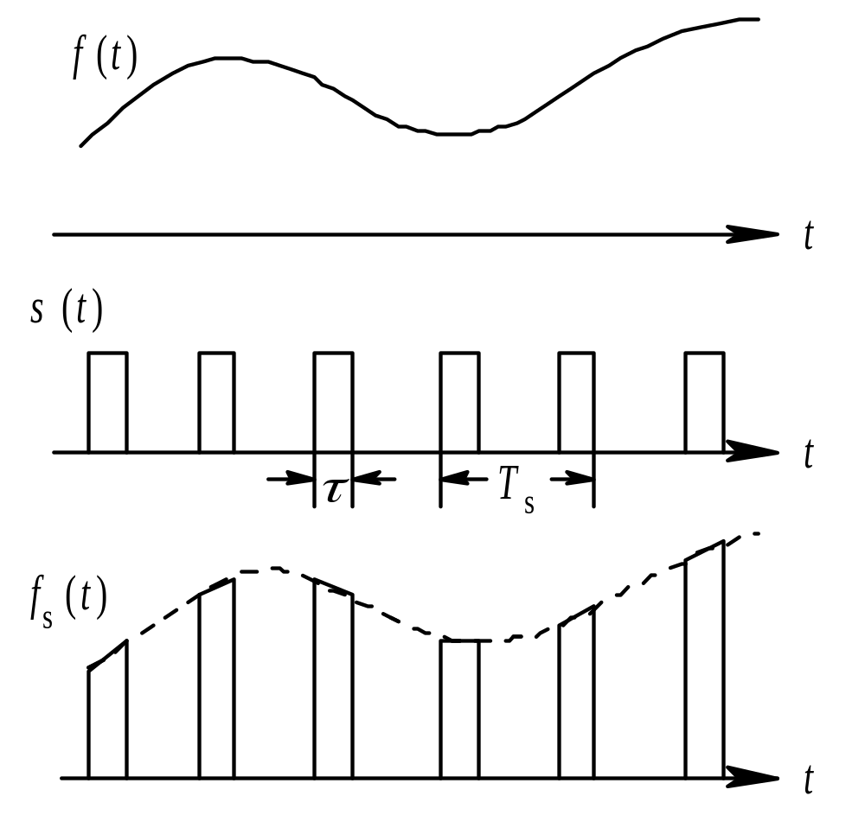
图10.1 自然采样

Slide 5
其中，ωs为采样角频率,T_{s}=2π/ω_{s}。当采样频率f_{s}≥2f_{m}时，采样信号的频谱F_{s}(ω)如图10.2所示。
不失真的恢复基带信号，采样频率f_{s}一定要大于2f_{m}，否则会产生频谱的重叠，高频端的频率分量就会叠加到低频端上，从而引起失真。若是语音信号就会影响语音信号的可懂度。如信号频率f_{m}=60Hz，采样频率f_{s}=100Hz，这样恢复出来的信号就会出现40Hz的频率成分，如图10.3所示。

Slide 6
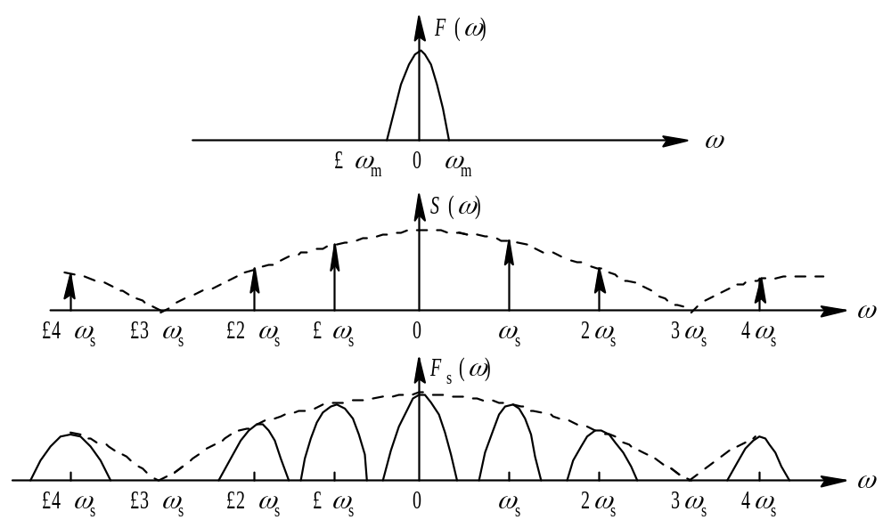
图10.2 自然采样频谱

Slide 7
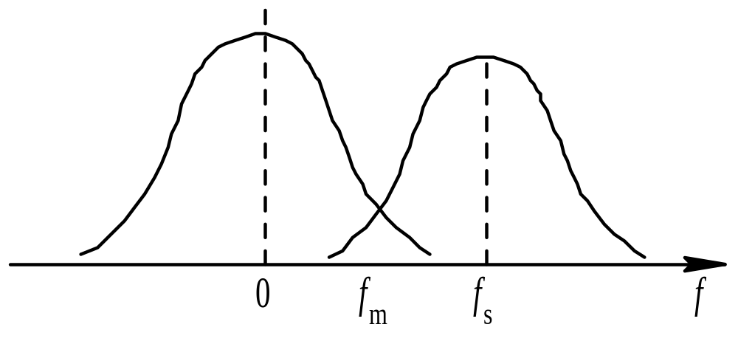
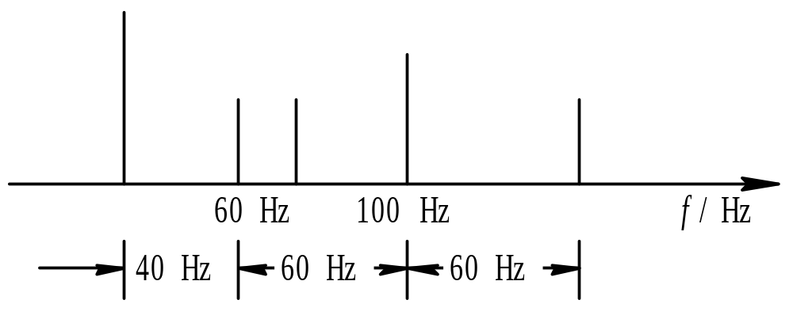
图10.3 f_{s}<2f_{m}时频谱重叠失真

Slide 8
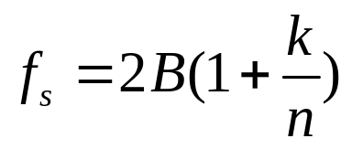
(2)带通信号采样。在实际应用中，如广播、邮电、通信等方面遇到的带通信号很多。像多路载波电话，每路电话信号的频带等于4kHz，采用单边带调制，60路信号采用频率分割方法传送，共占频带240kHz，频率范围为312~552kHz。对于这样的带通信号，采样频率并不需要高于上限频率的两倍。图10.4示出了带通信号采样频率f_{s}与带通信号上、下限频率的关系。
由图10.4(c)可见采样频率f_{s}应选取等于2B。由此可导出
(10.1―2)

Slide 9
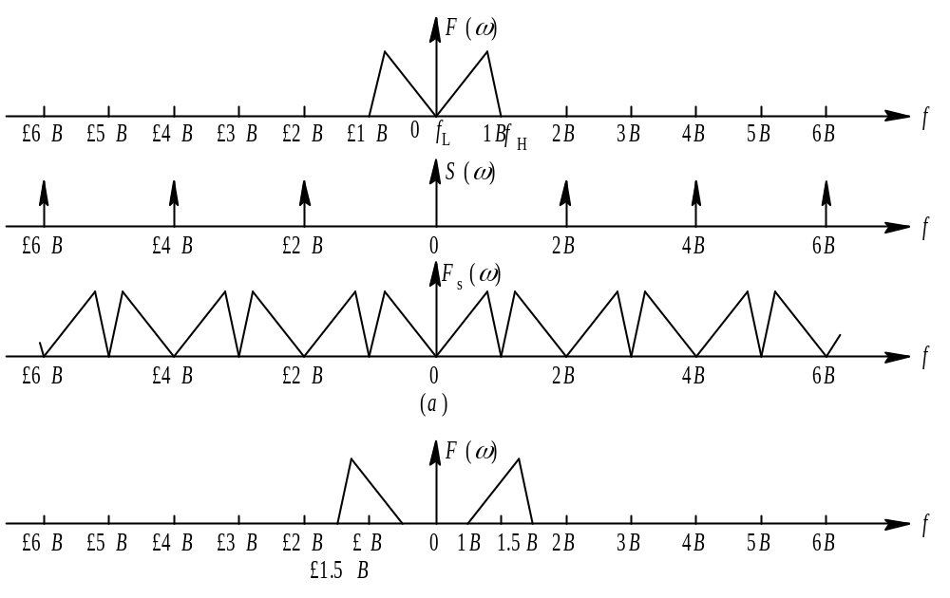
图10.4 带通信号采样的频谱
(a)f_{H}=B;(b)f_{H}=1.5B;(c)f_{H}=2B

Slide 10
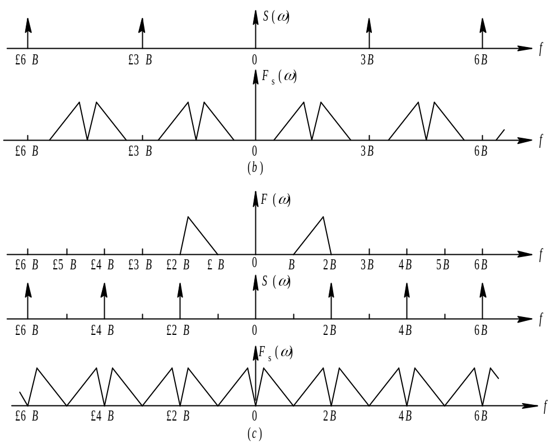
图10.4 带通信号采样的频谱
(a)f_{H}=B;(b)f_{H}=1.5B;(c)f_{H}=2B

Slide 11
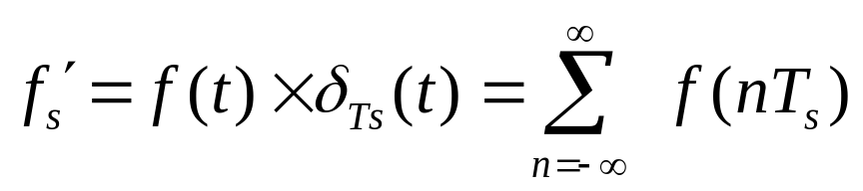
2.瞬时采样
自然采样在采样脉冲宽度期间都包含着基带信号的信息，而实际上，只要把采样脉冲到来那个瞬时的基带信号的数值采样下来就可以了。为此，提出瞬时采样。瞬时采样的采样脉冲是冲击脉冲序列δ_{Ts}(t)。把它与基带信号f(t)相乘，得到瞬时采样信号

Slide 12
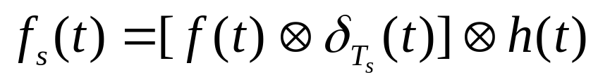
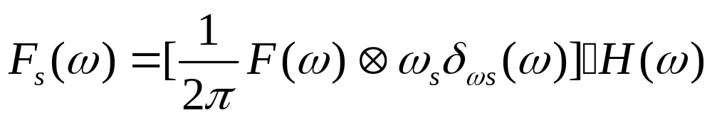
如图10.5(c)所示。经过保持电路，把f ′_{s} (t)变成宽度等于τ的矩形脉冲序列，脉冲的幅值等于相应时刻的瞬时采样值。这个矩形脉冲序列信号就是瞬时采样的采样信号f_{s}(t)，如图10.5(e)所示。在时域，它的表示式可以写成
(10.1―3)
式中，h(t)为宽度等于τ的门函数，瞬时采样信号
f_{s}(t)的傅氏变换
(10.1―4)

Slide 13
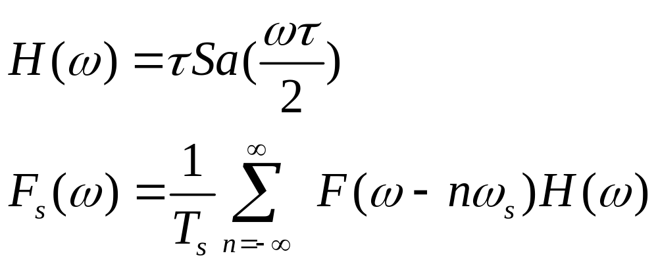
式中，ω_{s}δ_{ωs}(ω)是冲击脉冲序列信号的傅氏变换，H(ω)是门函数h(t)的傅氏变换
(10.1―5)

Slide 14
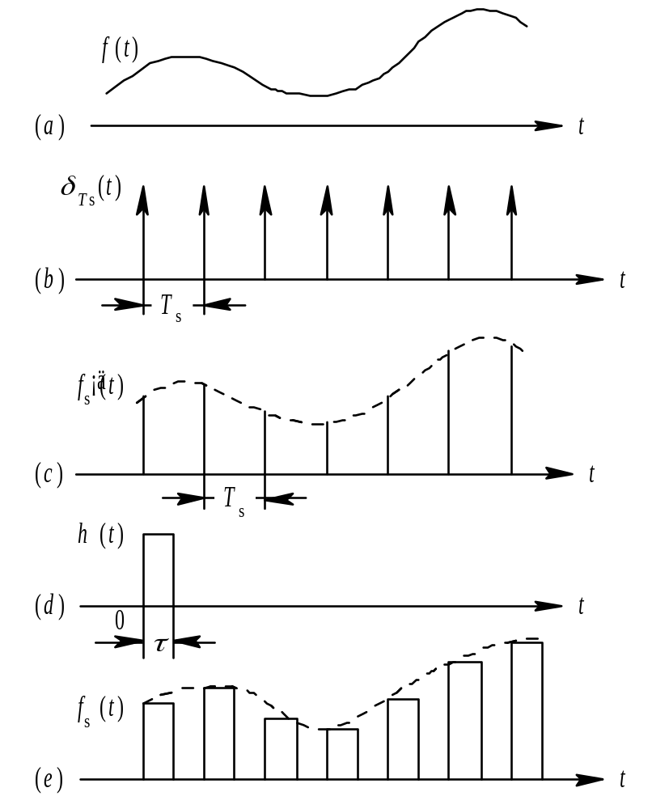
图10.5 瞬时采样

Slide 15
图10.6示出了瞬时采样信号的频谱。由图可见，瞬时采样信号频谱也是基带信号的频谱周期性加权，其加权值是H(ω)。由于H(ω)是随频率连续变化的函数，所以会引起频谱失真。这种失真通常叫做孔径失真。为了消除这种失真，在接收机中必须经过幅频特性等于1/H(ω)的低通滤波器。此外，瞬时采样保持时间τ越长，采样信号各个频率分量的幅值越高，信号的带宽越小，因而信号的传输质量也就越高。

Slide 16
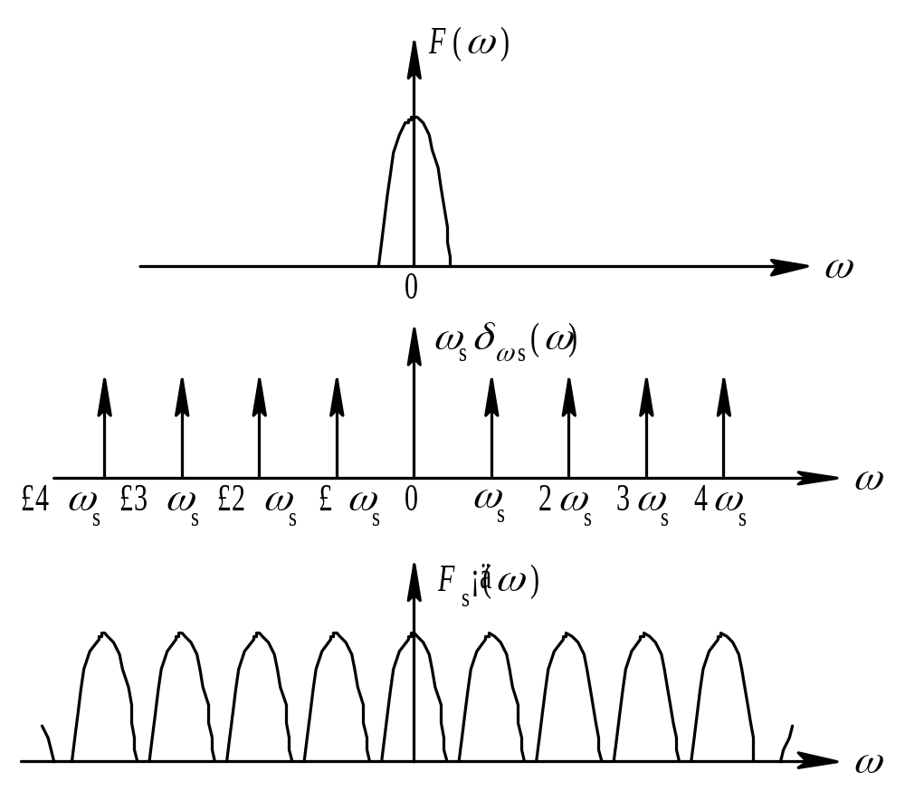
图10.6 瞬时采样的频谱

Slide 17
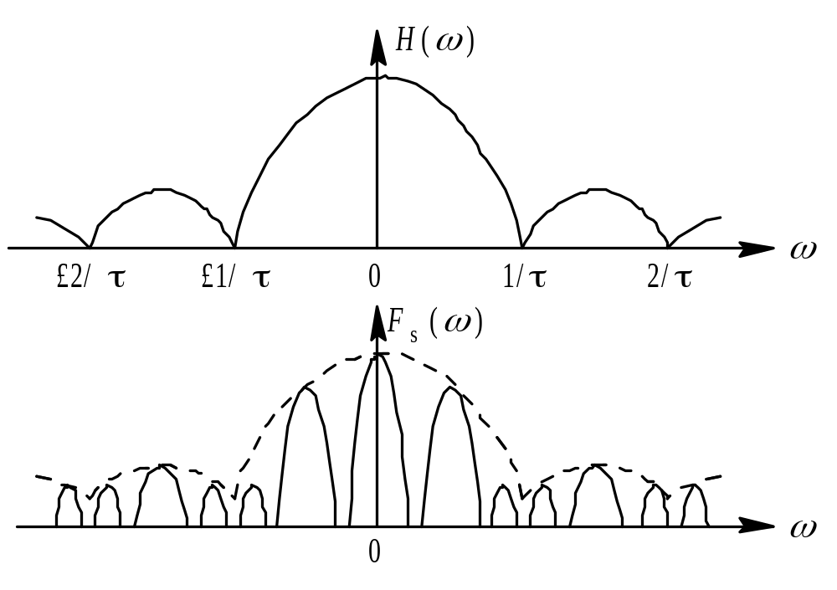
图10.6 瞬时采样的频谱

Slide 18
10.1.2 脉冲模拟调制
脉冲模拟调制是用采样信号的采样值去控制脉冲序列信号的参数。脉冲序列信号有4个参数：脉冲幅度、脉冲宽度、脉冲位置、脉冲频率。因此脉冲模拟调制有4种方式：脉冲幅度调制(PAM)、脉冲宽度调制(PWM)、脉冲频率调制(PFM)、脉冲位置调制(PPM)。这几种调制信号的波形如图5.3所示。

Slide 19
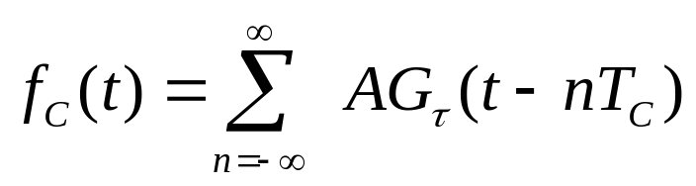
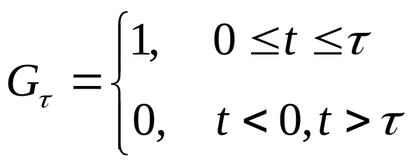
1. PPM调制信号的产生
脉冲位置调制信号的幅度和脉冲宽度均恒定不变，脉冲的位置相对于载波脉冲序列信号的位置产生一个Δτ的时延。载波脉冲序列信号的时域表示式可以写为
(10.1―6)
T_{C}是脉冲序列的重复周期，G_{τ}(t)是脉冲宽度等
于τ的门函数。

Slide 20
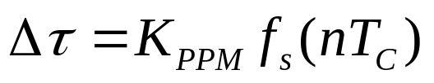
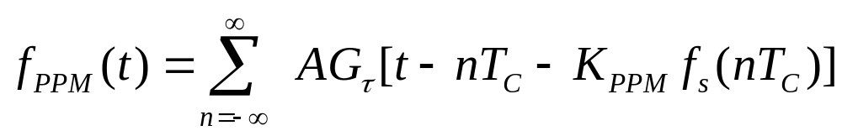
脉冲位置调制的每个脉冲偏离载波脉冲序列的时延
(10.1―7)
KPPM是脉冲位置调制的调制灵敏度，等于常
数。脉冲位置调制信号
(10.1―8)

Slide 21
图10.7示出了脉冲位置调制信号产生电路的原理框图。图10.8示出了相应各点的波形，图中定时脉冲序列信号产生器产生一串等宽的采样脉冲。在采样保持电路中，采样脉冲对调制信号进行瞬时采样，得到图10.8(c)所示的脉冲幅度调制信号。同时把采样脉冲送入到锯齿波形成电路，形成双极性的锯齿波。锯齿波宽度与脉冲幅度调制信号的脉冲宽度相同，如图10.8(d)所示。脉冲幅度调制信号与锯齿波信号在加法器中相加，如图10.8(e)所示。在电平比较器中，通过过零比较，得到与过零点对应的脉冲；再通过脉冲形成电路得到脉冲位置调制信号，见图10.8(f)。

Slide 22
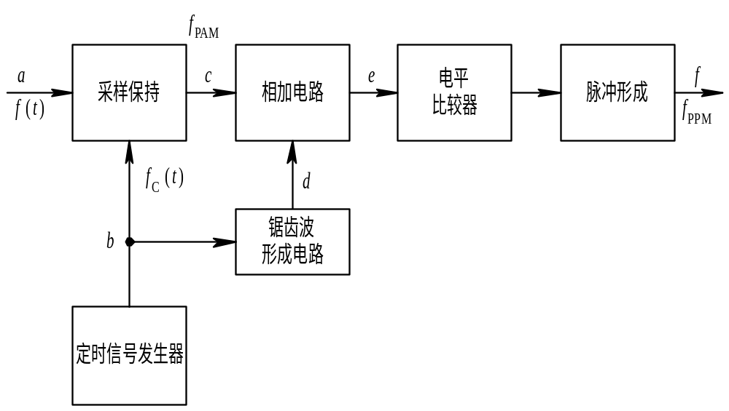
图10.7 PPM信号形成电路框图图

Slide 23
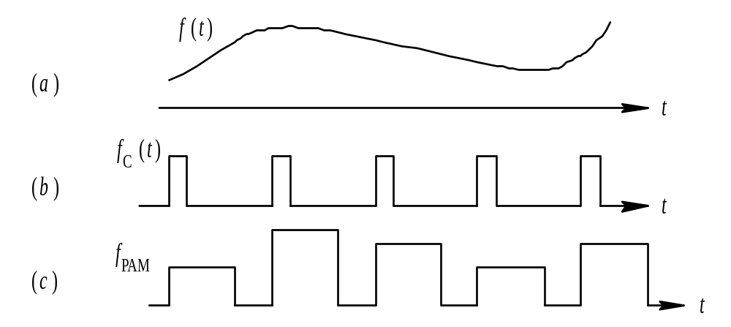
图10.8 PPM信号形成波形图

Slide 24
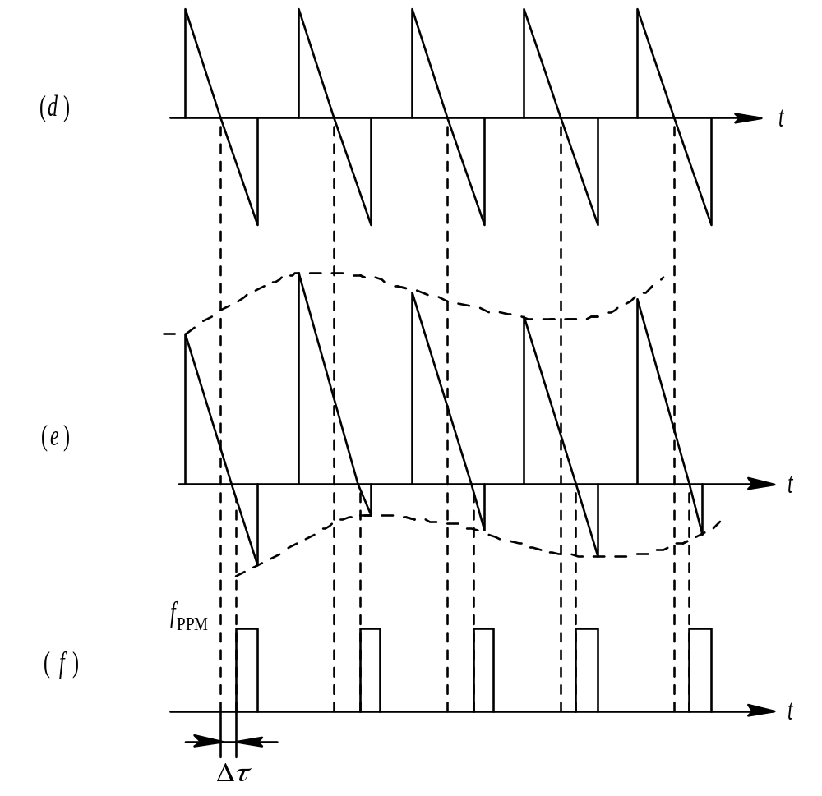
图10.8 PPM信号形成波形图

Slide 25
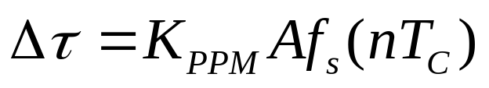
由上述可见，只要锯齿波的线性很好，脉冲的时延Δτ 与采样信号的采样值成正比，若以脉冲幅度调制信号的脉冲中心为基准位置时，脉冲位置调制信号的脉冲时延

Slide 26
2. 脉冲位置调制信号的解调
脉冲位置调制信号解调的框图如图10.9所示，相应的各点波形如图10.10所示。为了提高脉冲位置调制信号解调的质量，往往不采用直接把脉冲位置调制信号通过滤波器，滤取出调制信号的方法，因为这种方法很难抑制噪声、提高输出信噪比。图10.9所示电路是将脉冲位置调制信号首先变换成脉宽调制信号，之后再将脉宽调制信号变换成脉冲幅度调制信号，再用振幅检波方法取出原始的调制信号。

Slide 27
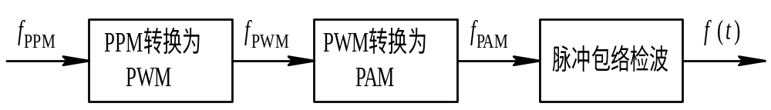
图10.9 PPM信号解调框图

Slide 28
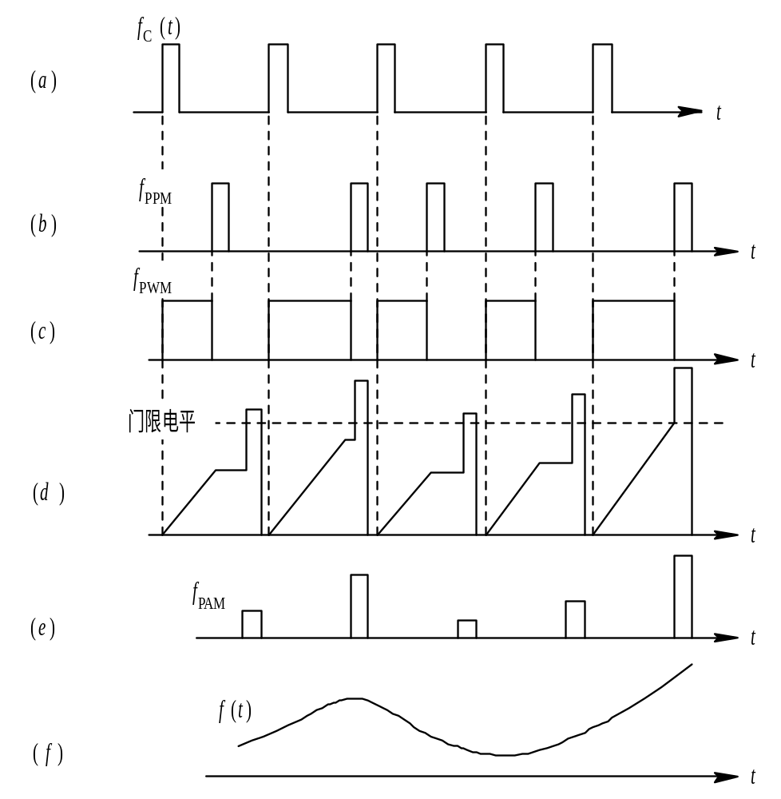
图10.10 PPM解调原理波形图

Slide 29
10.2 脉冲数字调制
10.2.1 量化
1.均匀量化
常见的采样信号是一个标量信号。对一个标量信号的量化过程是根据采样值的范围和要求的量化精度，把信号可能的最大取值范围分成若干层，每一层代表一个量化级，每一级对应的中间电平值叫做该级的量化电平。采样值落在哪个量化级中，就取哪一级的量化电平值代替该采样值。相邻两个量化级的量化电平之差称为量化间隔，用Δ表示。量化间隔相等的量化分层叫均匀量化。

Slide 30
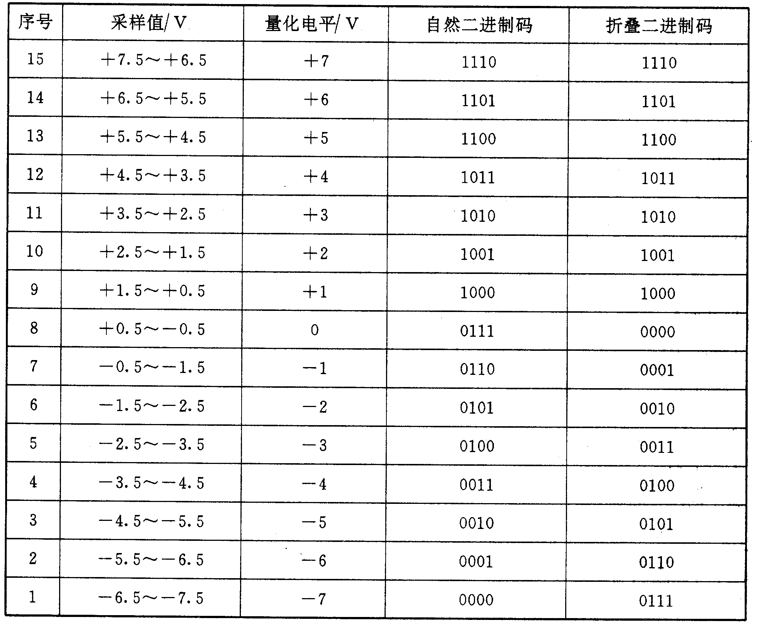
表10.1 采样值与量化值之间对应关系表

Slide 31
如信号的采样值变化范围是±7V。量化后的误差|ε|要求小于0.5V，因此，可以把-7V~+7V分成15量化级。采样值与量化值之间对应关系如表10.1所示。把它们之间的关系曲线称为均匀量化特性曲线，如图10.11所示。根据表格或曲线可见，量化过程相当于“四舍五入”取整的过程。量化值与采样值的差称为量化误差ε，最大的量化误差等于量化间隔Δ的一半。在此例中，量化间隔Δ=1V，量化误差|ε|≤0.5V，满足设计要求。

Slide 32
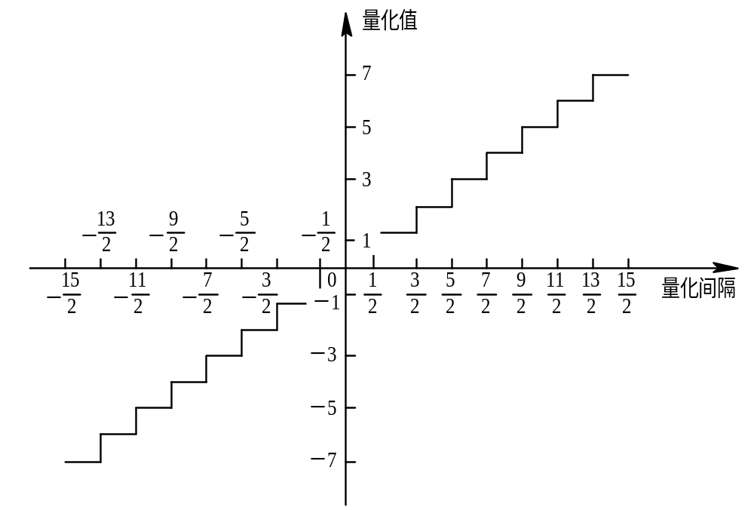
图10.11 均匀量化特性

Slide 33
图10.12(a)中的阶梯波是量化后的信号，图10.12(b)示出的是量化误差与时间的关系曲线。量化分层越多，量化误差越小。量化误差是随机的，量化值可以看成采样值上叠加一个噪声电压的结果。因此又称量化误差为量化噪声。均匀量化由于量化间隔恒定，最大量化误差也恒定。量化误差与采样值之比称为相对误差。

Slide 34
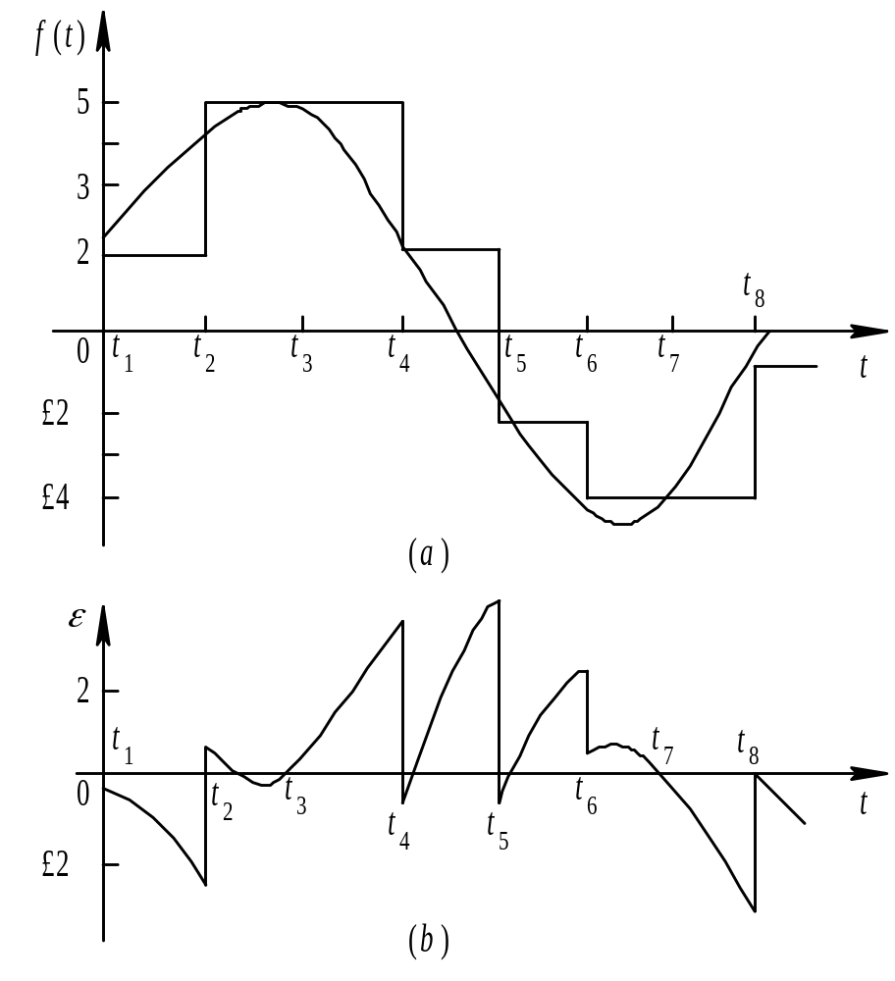
图10.12 量化信号与量化误差

Slide 35
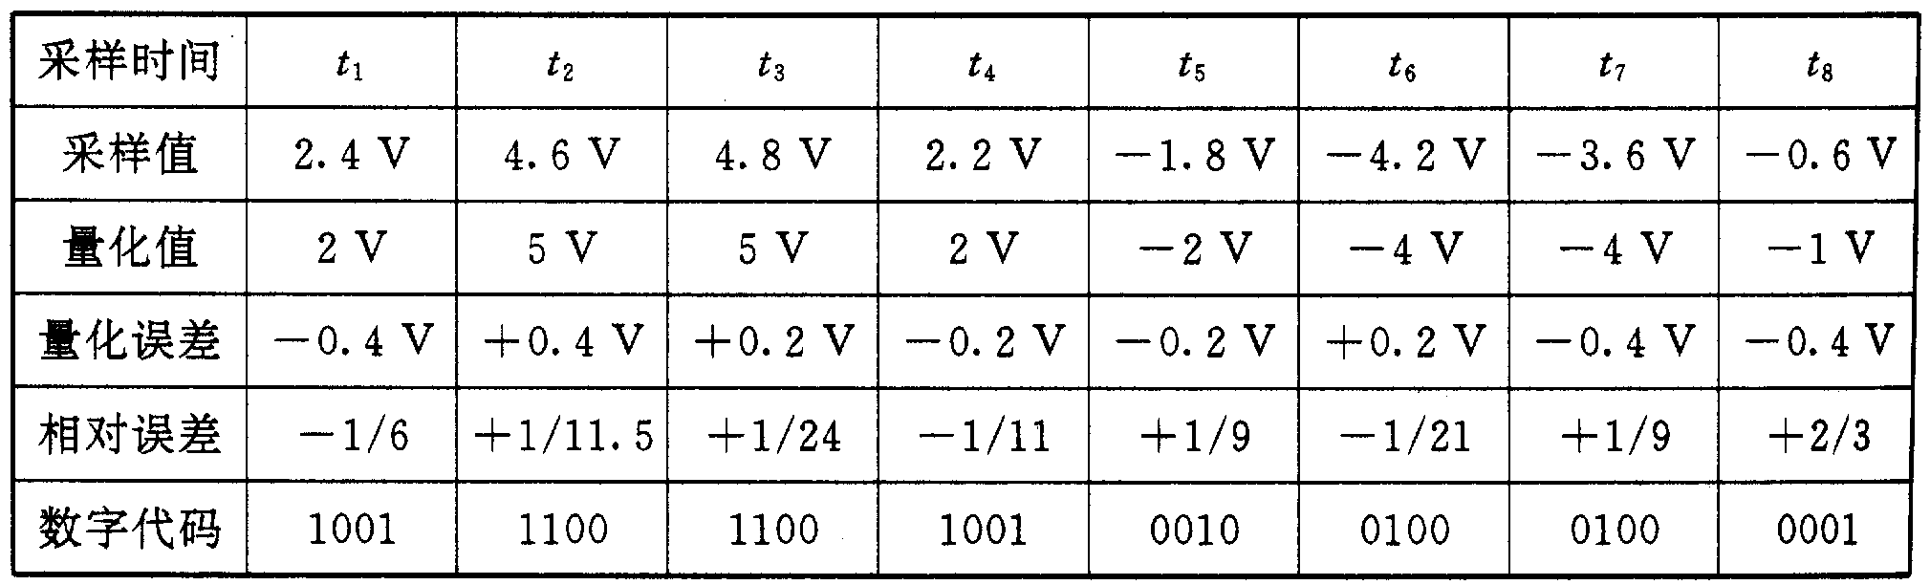
表10.2 采样值、量化值及量化误差表

Slide 36
2.非均匀量化
非均匀量化是在采样值比较小的范围内量化间隔小，随采样值的增大，量化间隔增大，以保证在整个采样值的变化范围内相对量化误差基本不变。非均匀量化特性如图10.13所示。

Slide 37
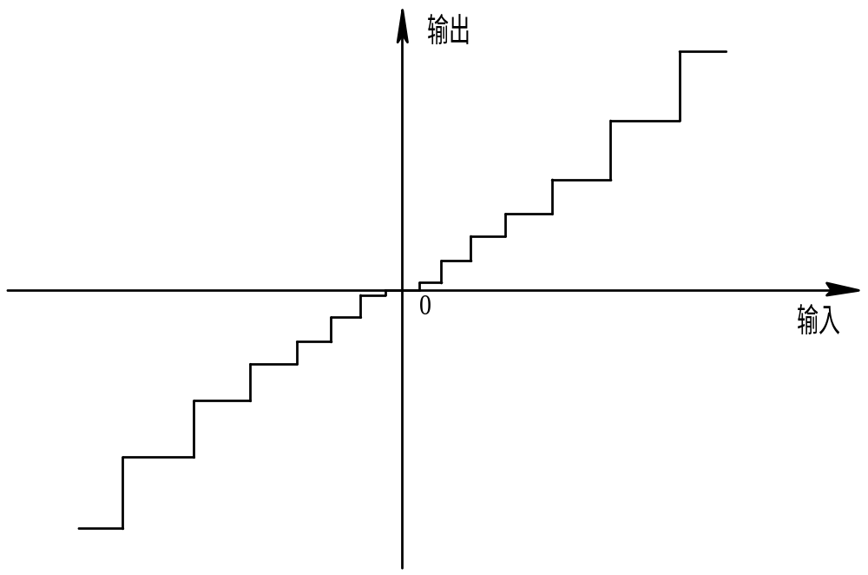
图10.13 非均匀量化特性

Slide 38
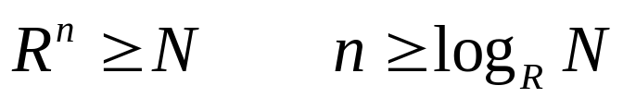
10.2.2 编码
编码是用有限的符号组合起来表示信息的过程。脉冲数字调制中的编码是把量化值变成数字代码的过程。数字代码的形式很多，通常采用的有二进制码、八进制码、十进制码、十六进制码……，应用最多最普遍的是二进制码。二进制码又有很多种，如自然二进制码、折叠二进制码、格雷码等等。采用哪种代码要根据系统总体性能指标要求而定。例如对于双极性的语音信号多采用折叠二进制码。代码的位数要根据量化的级数确定。若量化级数为N，代码的进位基数为R，则代码的位数n应满足
或
(10.2―1)

Slide 39
数字序列信号的基本单元称为码元。每秒钟传送码元的速率叫做数码率，单位为波特。当采样频率为f_{s}，每个采样周期分隔成N个时隙，每个时隙传送一路信号，每路信号用n位二进制代码时，数码率
f=N·nf_{s}(波特) (10.2―2)

Slide 40
10.2.3 A/D和D/A变换
由模拟信号转换为数字信号的过程称为A/D变换。由数字信号转换为模拟信号的过程叫D/A变换。A/D变换包含采样保持、量化、编码。PCM调制就是A/D变换过程。近年来，由于超大规模集成电路技术的发展，单片集成的PCM编码器、解码器已经制成产品在市场上销售。

Slide 41
逐次逼近型A/D变换的原理框图如图10.15所示。当采样电压值输入以后，逻辑电路产生一个数码：10000000。经D/A变换把这数码转换成相应的模拟电压u_{d}。u_{d}等于参考电压U_{EF}的一半(u_{d}=U_{EF}/2)。在电压比较器中，采样电压u_{s}与u_{d}进行比较。当u_{s}>u_{d}时，反馈控制逻辑电路输出的数码改为11000000。再经D/A变换，输出的模拟电压u_{d}变成3U_{EF}/4。

Slide 42
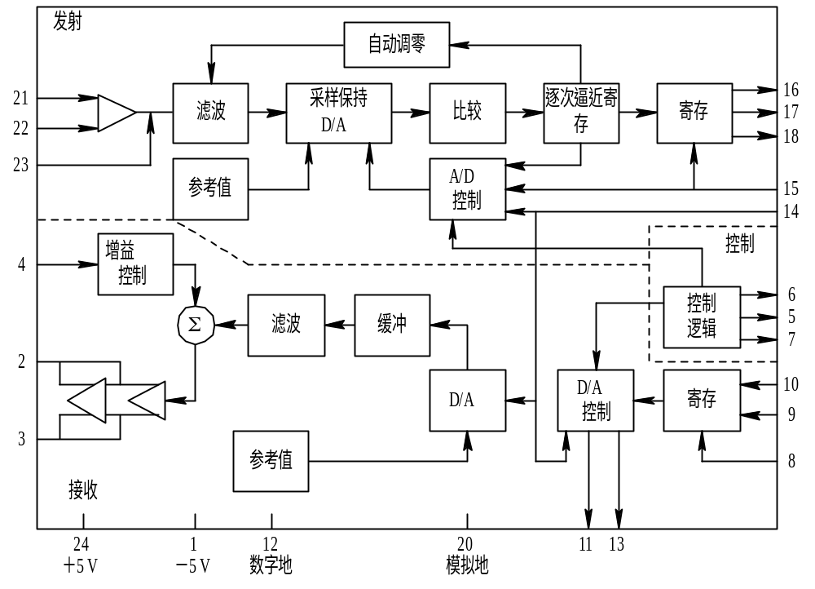
图10.14 2914芯片的框图

Slide 43
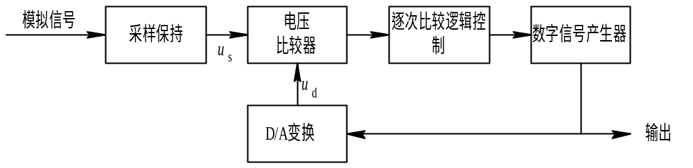
图10.15 逐次逼近型A/D变换原理框图

Slide 44
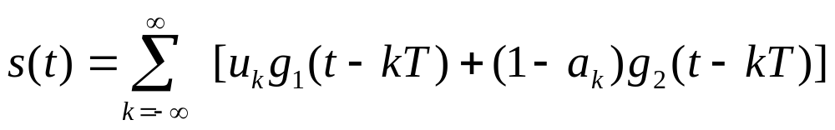
10.3 基带传输
二进制码的两种状态用两种电脉冲波形g₁(t)和g₂(t)表示。g₁(t)代表1状态，g₂(t)代表0状态。每个码元所占据的时间叫做码元周期，用T表示。这样二进制的数字序列信号就可以表示为
(10.3―1)

Slide 45
式中k是码元的序号。a_{k}是第k个码元的取值。a_{k}的取值可以是1，也可以是0，若取1的概率为P，则取0的概率为(1-P)。
图10.16示出了几种常用的二进制传输代码。图10.16(a)是一组数字代码。图10.16(b)是用幅度为A、宽度等于T的正极性矩形脉冲表示1状态；用幅度为0、宽度等于T的正矩形脉冲表示0状态。这种传输代码叫非归零码。图10.16(c)示出的是归零码。

Slide 46
归零码与非归零码不同之处仅是码元脉冲宽度不同，归零码的码元脉冲宽度小于码元周期T，是窄脉冲，如用占空比为0.5的正矩形脉冲表示1，没有脉冲表示0。图10.16(d)示出的是传号差分码，它用电平变化表示1，电平不变表示0。图10.16(e)是空号差分码，它用电平不变表示1，电平变化表示0，正好与传号差分码相反。差分码又叫相对码，而归零码或非归零码往往又被称为绝对码，相对码与绝对码可以互相转换。若绝对码数字序列信号表示为
{a_{k}}=…a_{-k} a_{-(k-1)}…a₋₂a₋₁a₀a₁a₂…a_{k}…

Slide 47
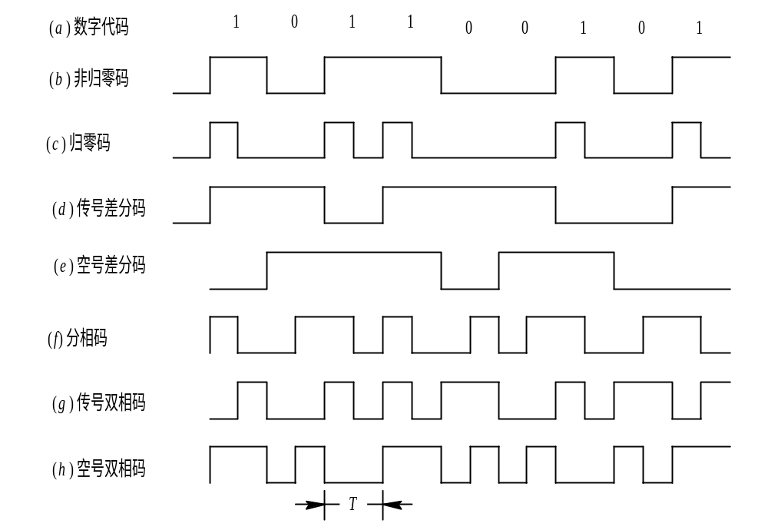
图10.16 几种常用的二进制传输代码

Slide 48
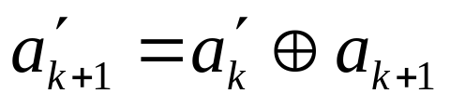
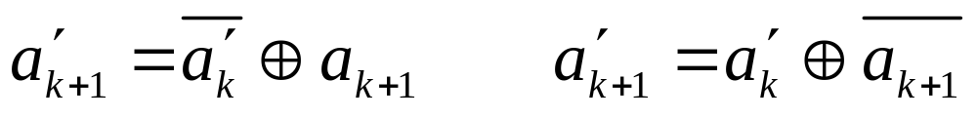
其中，a_{k}为序号为k的码元取值。相对码数字序列信号表示为{a′_{k}}，a′_{k}是序号为k的相对码码元的取值。则由绝对码转换成传号差分码的关系式是
(10.3―2)
实现这种转换的逻辑电路框图如图10.17所示。由绝
对码转换成空号差分码的关系式是
或
(10.3―3)

Slide 49
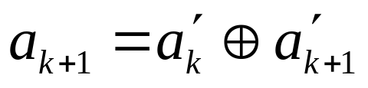
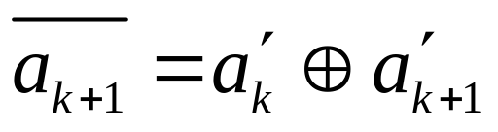
实现这种码型转换的逻辑电路框图如图10.18所示。反过来，由传号差分码转换成绝对码的逻辑关系式是
(10.3―4)
图10.17绝对码转换成传号差分码逻辑框图图10.18
绝对码转换成空号差分码逻辑框图
(10.3―5)
相应的逻辑电路框图如图10.20所示。

Slide 50
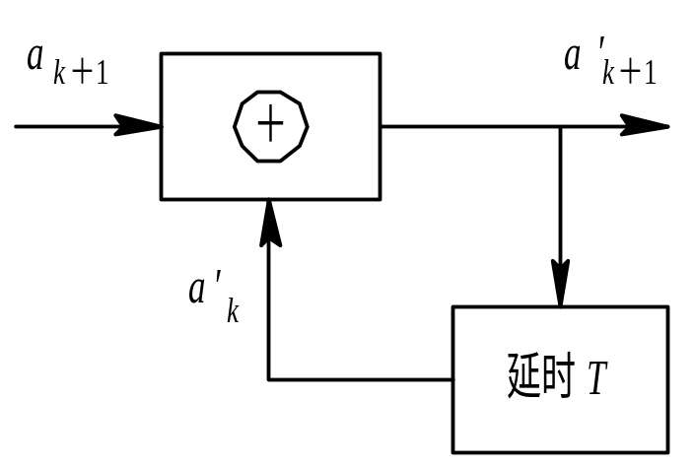
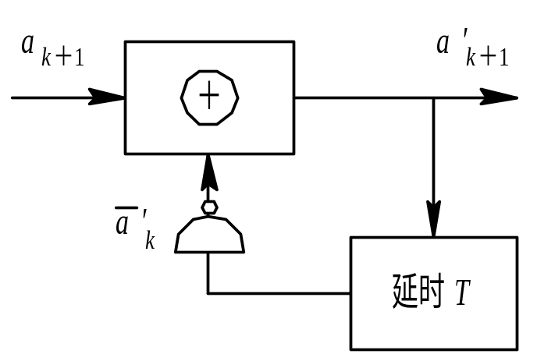
图10.17 绝对码转换成传号差分码逻辑框图
图10.18 绝对码转换成空号差分码逻辑框图

Slide 51
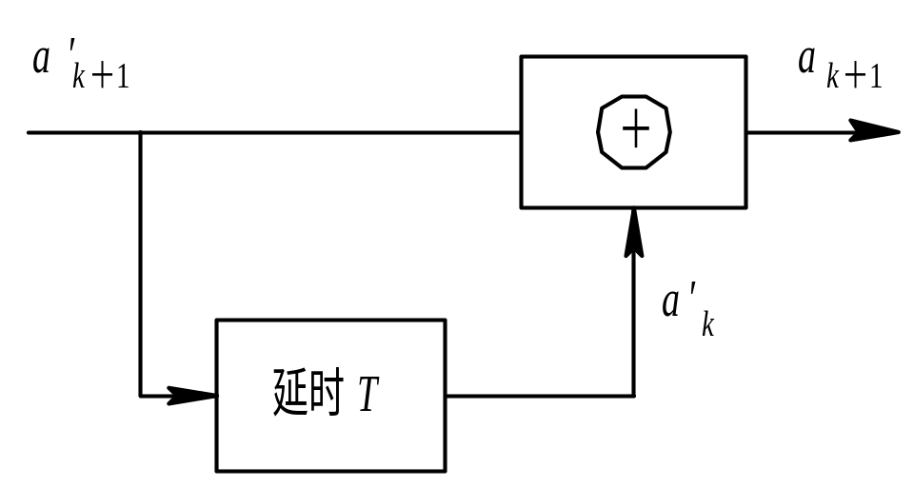
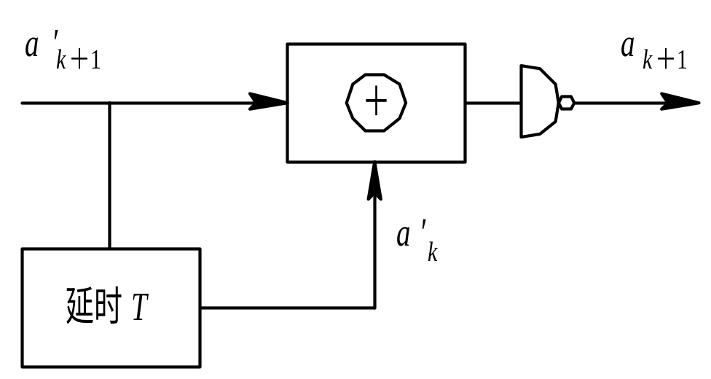
图10.19 由传号差分码转换成绝对码的逻辑框图
图10.20 由空号差分码转换成绝对码逻辑框图

Slide 52
10.3.2 基带传输系统
把以传输代码表示的数字基带信号直接送入到信道中进行传输的系统叫基带传输系统。如市内电话、闭路电视、电缆电视、近距离计算机网的数据交换和处理……都可以是基带传输系统。基带系统都是通过电缆信道，其数字信号传送的距离不太远。实现远距离传输必须通过调制把基带信号的频谱变换到高频处之后，通过无线信道或光纤信道传输。如微波中继通信、多路载波电话、数字通信、卫星通信等都是载波传输系统。

Slide 53
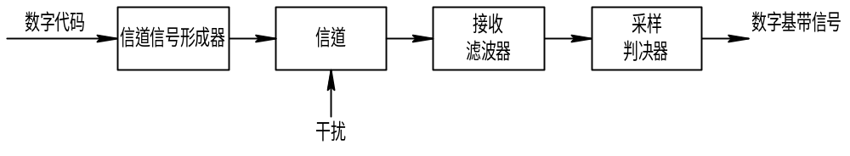
基带传输是载波传输的基础。基带传输系统传送的是数字基带信号。在以传输码表示的数字基带信号中包含有直流和丰富的低频分量，所以基带传输系统是一个具有低通特性的系统。基带系统的组成如图10.21所示。
图10.21 基带传输系统

Slide 54
放大补偿电路又叫补偿器或均衡器，对接收到的信号进行加工，对由于信道的频率特性而引入的失真进行补偿。定时电路是从接收的信号中提取出码元同步信号，保证在信噪比最大时对信号进行采样。识别判决电路是把信号与门限电平进行比较，当高于门限电平时，判决电路控制再生电路形成一个脉冲。图10.22电路的各点波形如图10.23所示。图10.23中的a是输入信号，b是定时电路形成的码元同步信号，c是判决电路输出的脉冲，d是再生的信号波形。由此可见，中继器的输出完全恢复成了发射的数字信号。

Slide 55
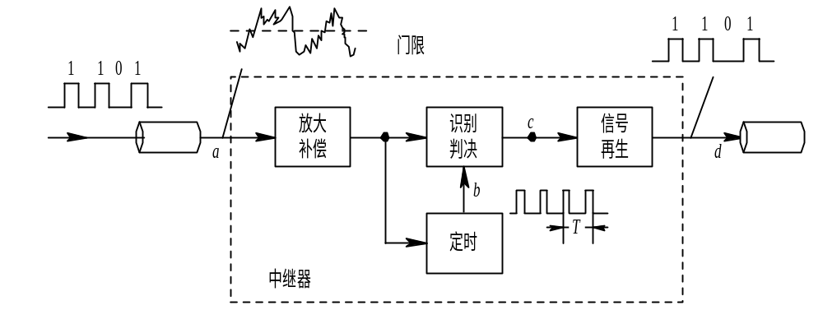
图10.22 中继器框图

Slide 56
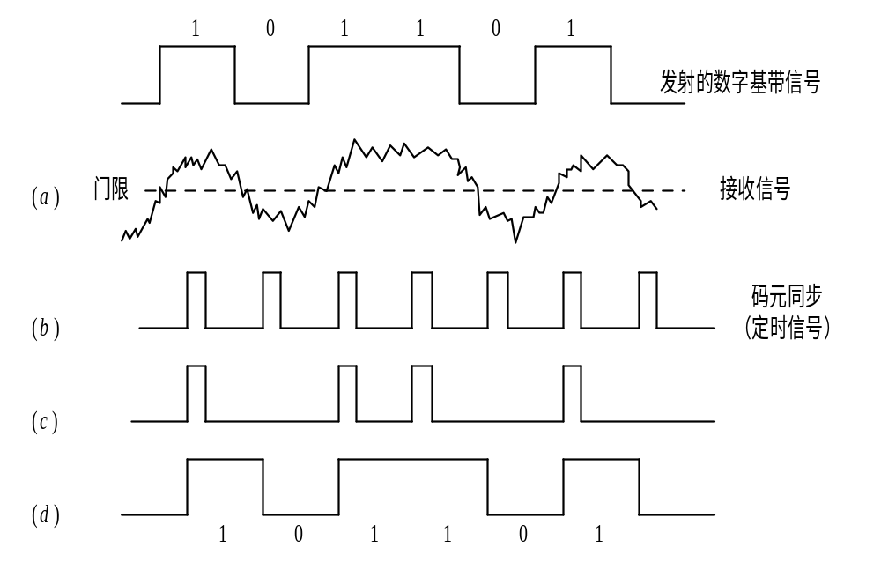
图10.23 中继器框图各点波形

Slide 57
10.4 载波传输
10.4.1 二进制振幅键控(2ASK)
用数字基带信号去控制高频正弦波的幅度就是振幅键控调制。最简单的振幅键控信号的产生方法是用数字基带信号s(t)与载波信号u_{C}(t)相乘，如图10.24所示。

Slide 58
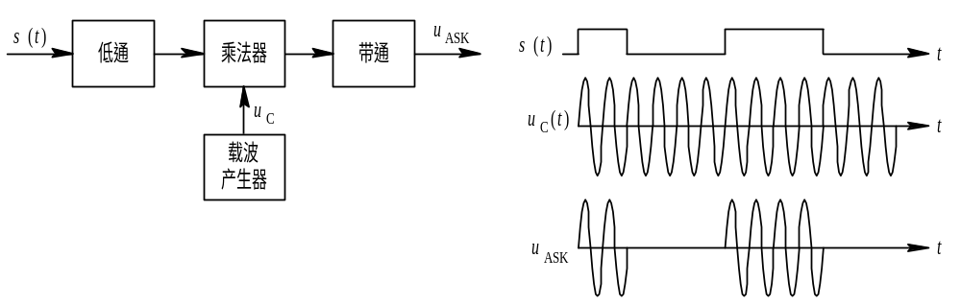
图10.24 ASK信号产生框图与波形

Slide 59
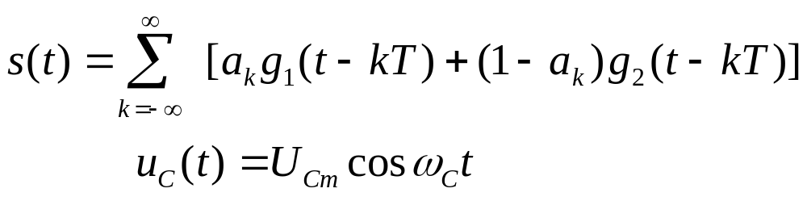
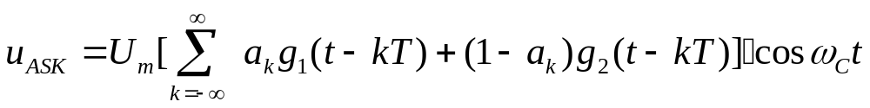
二进制数字基带信号
载波
ω_{C}为载波角频率。2ASK信号
(10.3―1)

Slide 60
二进制振幅键控信号的解调方法如图10.25所示。信号经过信道加入了噪声和干扰，经过带通滤波器可滤除带外干扰和噪声，再通过包络检波器就可以得到基带信号。但是由于带内干扰与噪声的存在和前端电路(滤波器、检波器等电路)的频率特性限制，使脉冲序列信号的前沿和后沿都变得平滑。在这种情况下，有可能把1错判为0，把0错判为1，从而造成误码。为了减少误码率，往往在解调器中加入采样和判决再生电路，利用锁相的方法从输入的信号中提取出码元同步脉冲(又称为位同步脉冲)，然后用位同步脉冲对包络检波器输出信号采样，之后再通过判决再生电路得到PCM信号u_{o}，各点的波形如图10.25(b)所示。

Slide 61
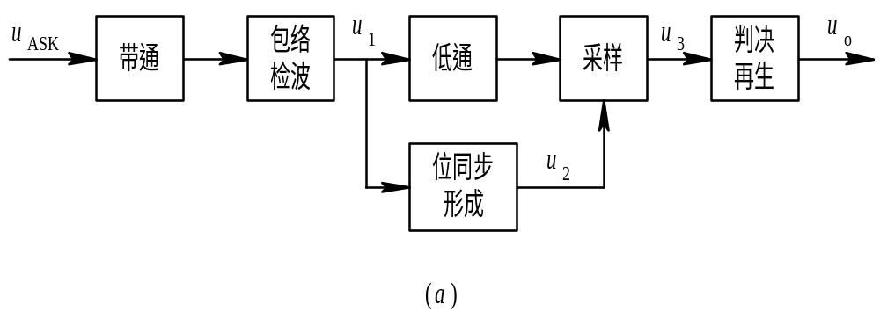
图10.25 ASK解调
(a)解调框图；(b)解调波形

Slide 62

图10.25 ASK解调
(a)解调框图；(b)解调波形

Slide 63

10.4.2 二进制频率键控(2FSK)
二进制频率键控是用数字基带信号的两种状态去控制载波的频率。状态为1，载波频率为f₁；状态为0，载波的频率为f₂，如图10.26所示。2FSK信号时域表达式可写为
(10.3―2)
这种信号的带宽等于基带信号带宽的两倍再加
(f₂-f₁)的差值。

Slide 64

图10.26 FSK调制信号波形

Slide 65
频率键控信号的产生方法很多。利用直接调频电路是最简单的一种方法。图10.27示出的是一个变压器耦合的LC振荡器，振荡器频率是由LC并联谐振回路的谐振频率决定。它是用数字基带信号s(t)控制回路电容的大小，从而实现振荡频率的改变。当s(t)=1时，V_{D1}、V_{D2}截止，振荡频率由L和C₁决定；当s(t)=0时，V_{D1}、V_{D2}导通，振荡频率由L、C₁、C₂决定。频率键控信号的解调方法如图10.28、图10.29所示，前者是相干解调，后者是过零检测法解调。图10.29(a)中各点的波形如图10.29(b)所示。

Slide 66

图10.27 FSK直接调频电路

Slide 67

频率键控信号的解调方法如图10.28、图10.29所示，前者是相干解调，后者是过零检测法解调。图10.29(a)中各点的波形如图10.29(b)所示。
图10.28 2FSK相干解调

Slide 68

图10.29 2FSK过零检测解调

Slide 69
10.4.3二进制相位键控(2PSK)
1.绝对调相(PSK)
绝对调相是以载波的相位为基准。数字信号的1状态使已调波的相位与载波同相；数字信号的0状态使已调波的相位与载波相差180°，如图10.30所示。这种信号的产生方法如图10.31所示。首先将单极性数字基带信号通过电平转换电路变成双极性的数字脉冲序列信号，之后在乘法器中与载波信号相乘，正极性时载波相位不变，负极性时载波相位相反。

Slide 70

图10.30 2PSK信号波形

Slide 71

图10.31 2PSK信号产生原理框图

Slide 72
图10.32示出了2PSK信号解调的框图和各点的波形。解调电路中的本地信号必须与载波同步。本地信号通常是通过锁相方法从PSK信号中提取得到的，它的初相不固定，有可能为0，也有可能为π。两种初相解调后的脉冲数字信号0、1状态正好相反，这样究竟是正脉冲代表1，还是负脉冲代表1就不确定了，这当然是不允许的。克服本地信号相位模糊对相干解调影响最有效的方法是数字基带信号采用差分码，采用相对调相。

Slide 73

图10.32 2PSK信号解调

Slide 74

图10.32 2PSK信号解调

Slide 75
2.相对调相(DPSK)
相对调相各码元的载波相位不是以未调制的载波相位为基准，而是以相邻的前一个码元的载波相位为基准去确定后一个码元载波相位的取值。当一个码元取值为1时，该码元的载波相位与相邻的前一个码元载波相位相同，即0相移。当码元取值为0时，该码元的载波相位与相邻的前一个码元的载波相位相差180°，如图10.33所示。

Slide 76

图10.33 2DPSK信号波形

Slide 77
相位与相邻的前一个码元的载波相位相差180°，如图10.33所示。相对调相信号的产生方法如图10.34所示。首先将绝对码通过差分编码电路变成双极性的差分码，之后与载波相乘就可得到2DPSK信号。
相对调相信号的解调方法有两种方法，一种是同步解调，另一种是差动相干解调。图10.35示出的是同步解调的框图。同步解调的关键是如何取出与载波同步的本地振荡信号。目前最广泛采用的本地振荡信号提取方法是锁相方法。有关锁相知识在后续章节中将会介绍。

Slide 78

图10.34 2DPSK信号产生原理图

Slide 79

图10.35 2DPSK同步解调框图

Slide 80
第二种解调方法是差动相干解调，框图如图10.36(a)所示，图中各点的波形如图10.36(b)所示。图中的延时网络把信号延时一个码元周期T。延时后的信号与延时网络的输入信号相比超前一个码元周期，输入为a′_{k+1}，延时网络的输出为a′_{k}。a′_{k+1} 与a′_{k}相乘，通过低通滤波、判决再生电路得到解调信号。差动相干解调方法是把前一个码元的载波作为本地信号。这种方法直接得到的就是绝对码。

Slide 81

图10.36 2DPSK差动解调
(a)解调框图；(b)解调波形

Slide 82
10.5 脉冲数字调制应用
数字信号的传输多采用时分复用方式。所谓复用就是将语音、数据、图像等多路信号利用一个信道进行独立的传输。如利用一根同轴电缆同时传输1920路电话，各路电话之间的传送相互独立、互不干扰。时分复用方式与频分复用方式相比具有电路简单可靠、对传输系统的非线性失真要求低等特点。时分复用方式各路信号采用不同的时间间隔传送，时间上互不重叠。

Slide 83

图10.37 帧与复帧结构

Slide 84
目前，脉冲数字调制的数据传输方式向长距离、大容量方向发展。图10.38示出了多路复用PCM通信系统。该系统把彩色电视、载波电话、普通电话、可视电话、传真电报等等多路模拟频分复用信号经过PCM编码调制变成数字序列，把这些数字序列信号首先组成基群信号(又称一次群)；之后再把几个一次群组成二次群，再由二次群组成三次群，三次群组成四次群，依次形成更高次群信号，之后通过基带传输或载波传输系统发送出去。

Slide 85

图10.38 PCM方式复用体制

Slide 86
根据本章的内容，可以简单概括如下。
脉冲调制分类如表10.3所示。脉冲调制的理论基础是采样定理。脉冲调制主要用于时分复用的通信系统。脉冲数字调制是把模拟信号经过采样保持、量化、编码转换成时间上、取值上都是离散的数字信号，这个过程简称PCM调制。把这种数字序列信号称为数字基带信号，也叫PCM信号，或数字流。经过码型设计，得到各种以传输代码形式表示的数字基带信号。

Slide 87

表10.3 脉冲调制分类表

